Slide 1
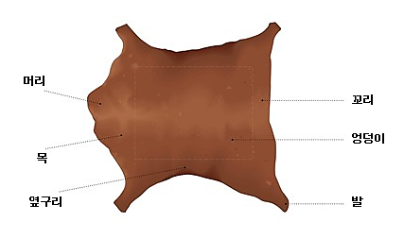
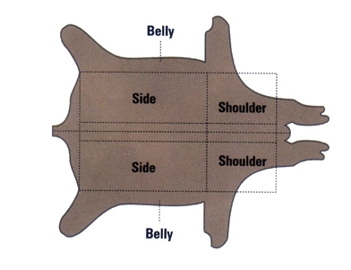
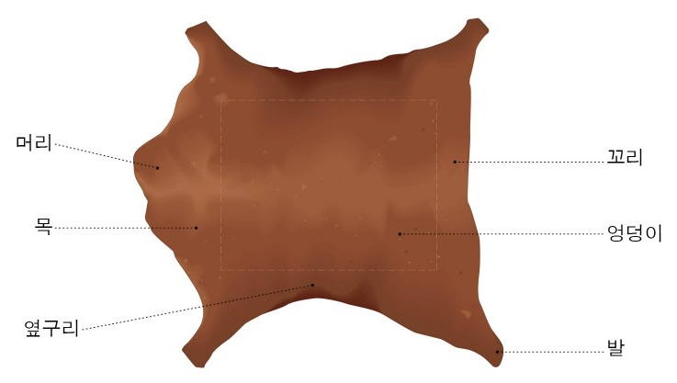
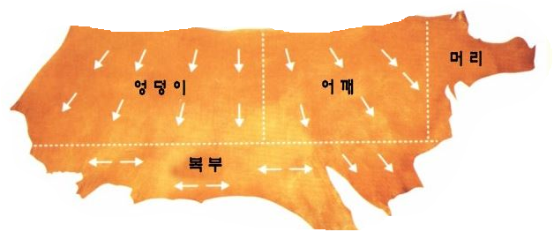
Leather
동물 가죽의 사용 부위
등
배
Notes:
배 부분-자라오면서 탄력성이 떨어지고 주름도 더 많고(고무줄 비유)
네 발 달린 짐승을 떠올리게 하며 얘기하기

